Slide 1

Nhiệt liệt chào mừng
các thầy cô về dự tiết học!
Giáo viên: Nguyễn Thị Mỵ
Lớp: 3B

Slide 3

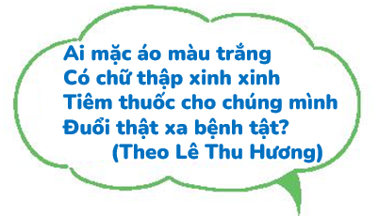

Cùng nhau giải đố:
Là ai ?

Slide 5
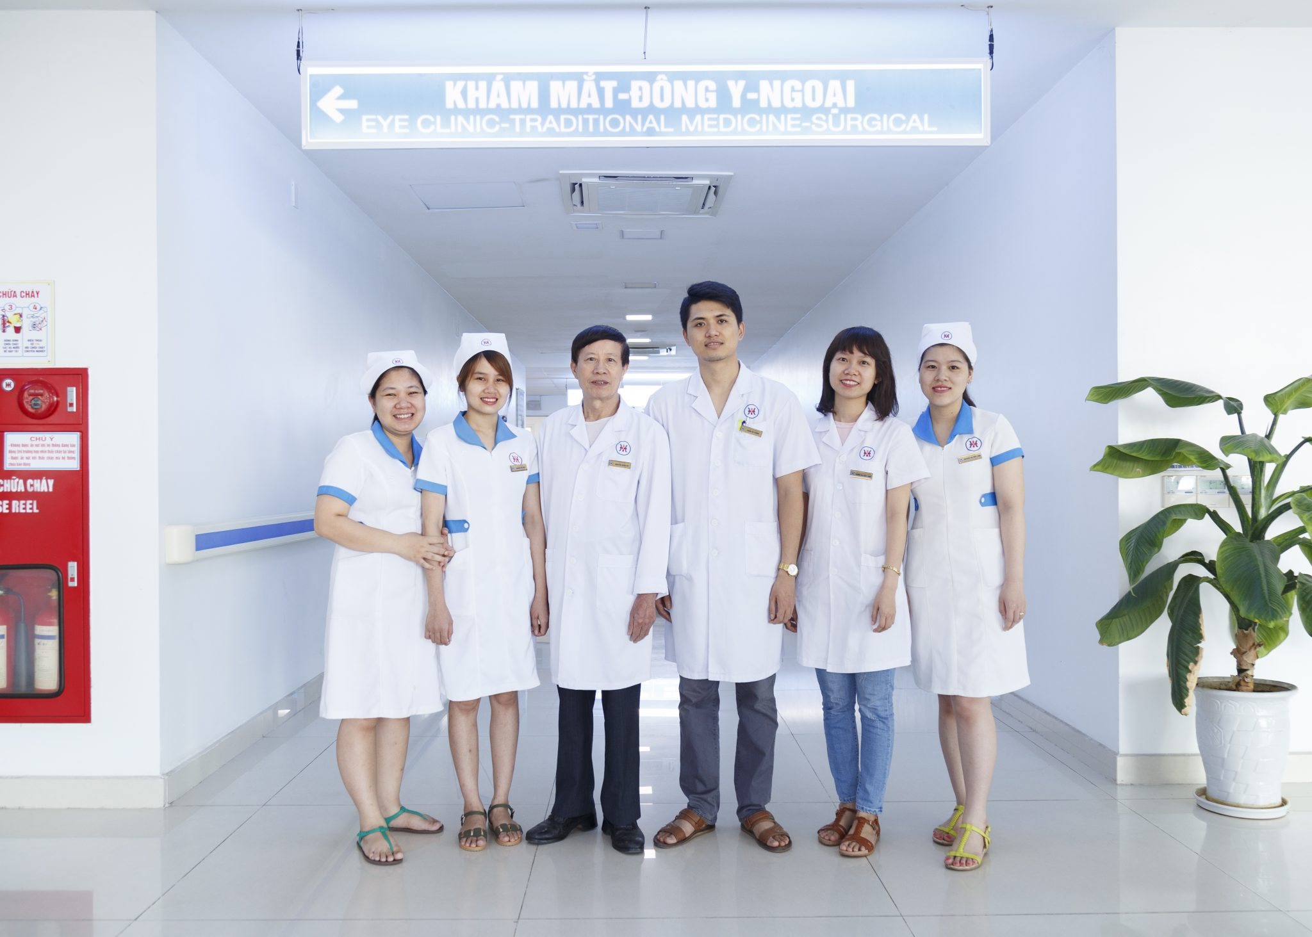
Y tá (điều dưỡng)

Slide 7

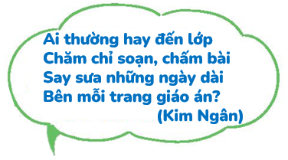
Cùng nhau giải đố:
Là ai ?

Slide 9
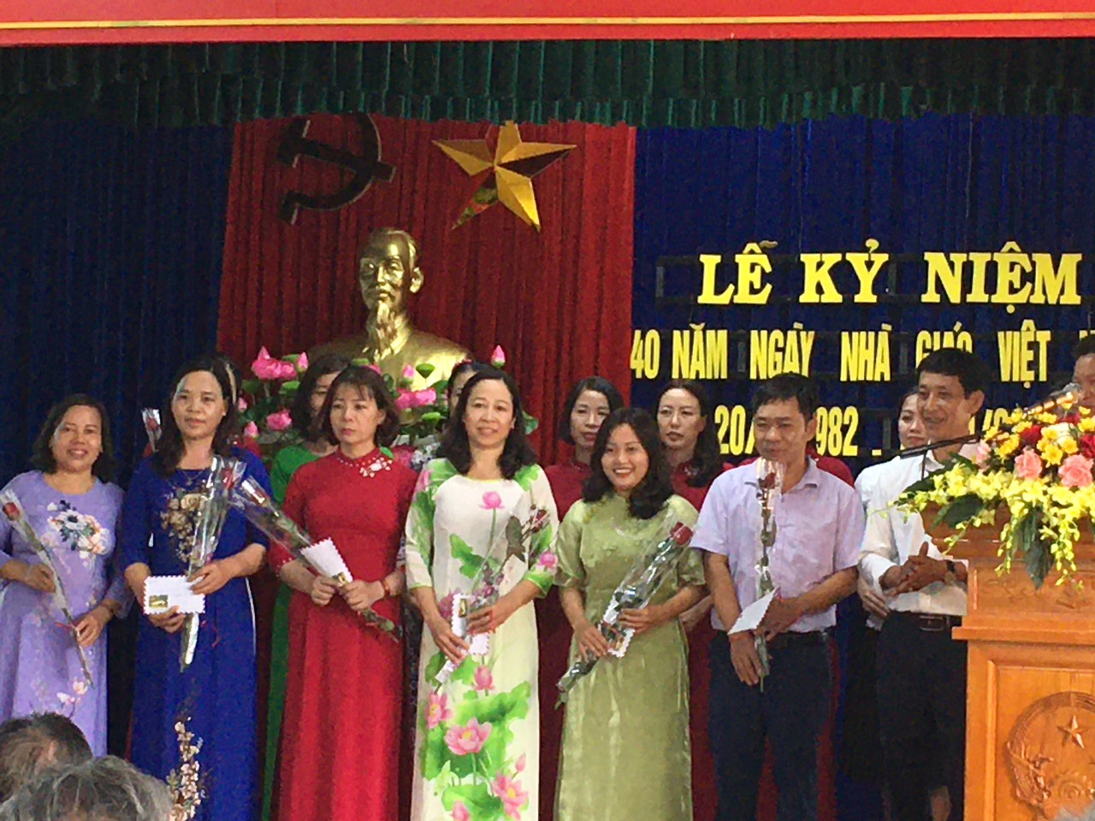

Slide 11


Slide 13
111
108
103
110
109
105
118
112
100
113
114
119
72
107
95
117
73
115
69
81
104
99
116
74
80
77
106
120
71
79
78
101
83
94
96
76
67
75
68
82
84
60
97
64
61
102
85
88
87
93
98
70
62
65
63
66
47
90
86
56
58
55
38
37
41
46
44
43
52
53
54
36
92
40
39
51
50
48
45
42
59
57
32
35
34
33
91
49
31
28
17
30
27
29
23
25
24
20
21
26
22
18
15
14
11
12
3
0
4
16
5
10
9
8
6
13
1
2
Hết giờ

Slide 15
Đường của chú phi công
Lẫn trong mây cao tít

Slide 17
Con đường trên trang sách.

Slide 18
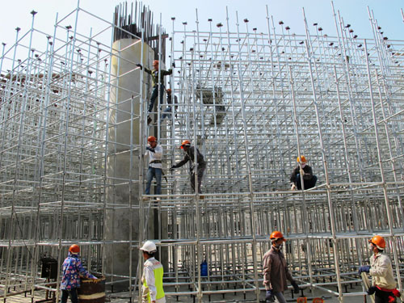
Giàn giáo

Slide 20
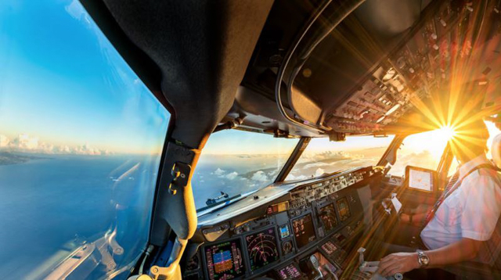
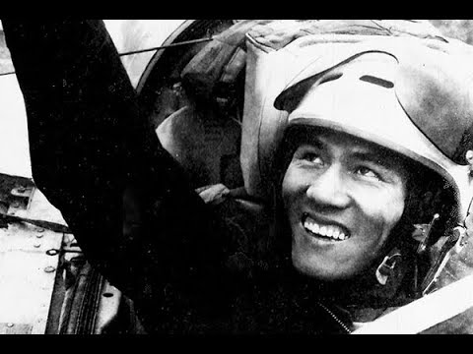
Phi công

Slide 22
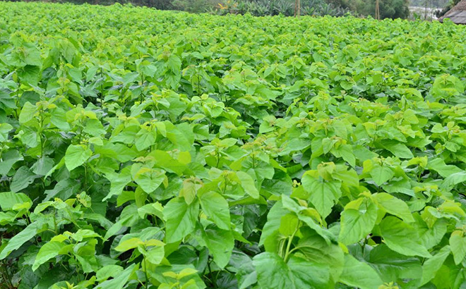
Ruộng dâu

Slide 24
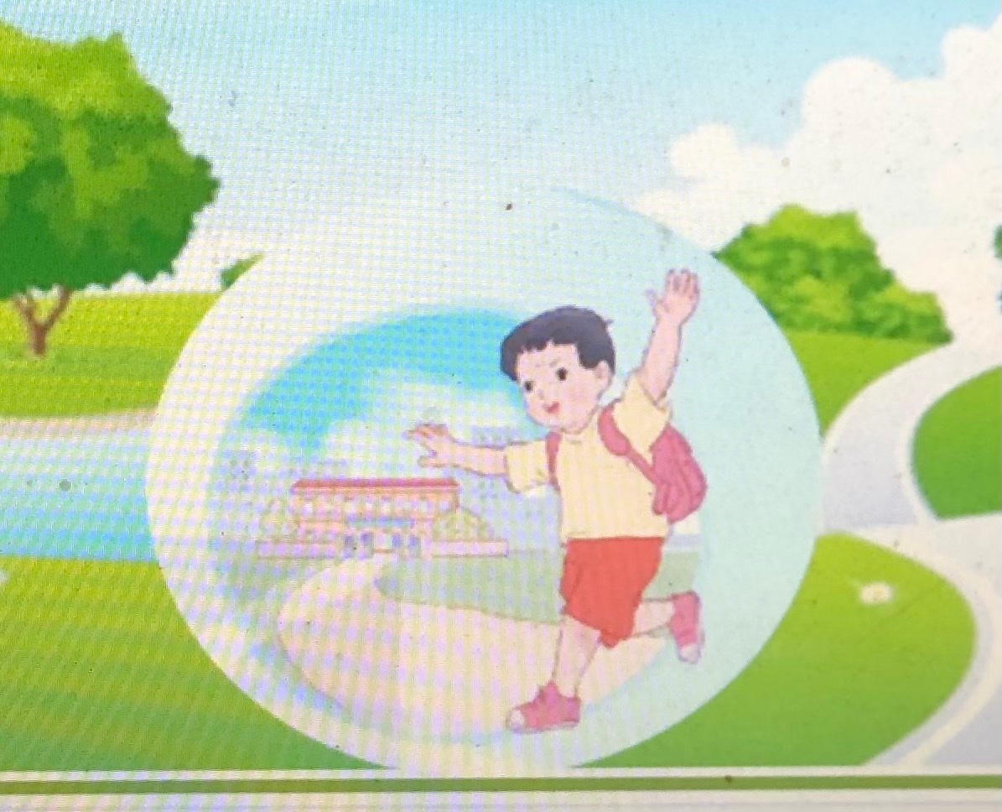
Đường đến trường

Slide 26
111
108
103
110
109
105
118
112
100
113
114
119
72
107
95
117
73
115
69
81
104
99
116
74
80
77
106
120
71
79
78
101
83
94
96
76
67
75
68
82
84
60
97
64
61
102
85
88
87
93
98
70
62
65
63
66
47
90
86
56
58
55
38
37
41
46
44
43
52
53
54
36
92
40
39
51
50
48
45
42
59
57
32
35
34
33
91
49
31
28
17
30
27
29
23
25
24
20
21
26
22
18
15
14
11
12
3
0
4
16
5
10
9
8
6
13
1
2
Hết giờ

Slide 28
